Slide 1
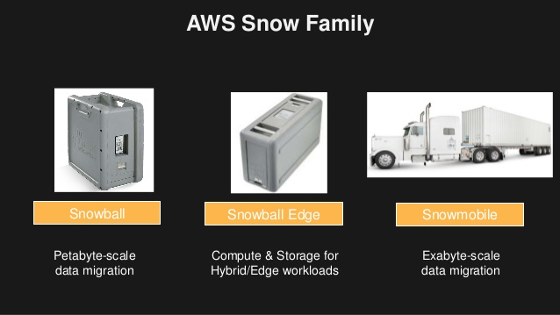
Snowball

Slide 2
O Snowball possibilita mover grandes quantidades de dados para a AWS e da AWS.
É possível utilizar o AWS Import/Export para transferir os dados diretamente para seus storages, sem a necessidade de passar pela internet.

Slide 3
O Snowball utiliza appliances seguros para a transferência de dados, resolvendo problemas como: custo, ele chega a ser um quinto do custo de um link de internet de alta velocidade, longos tempos de transferência e segurança.
O Snowball utiliza múltiplas camadas de segurança para proteger os seus dados, incluindo: appliance inviolável fisicamente e criptografia de 256 bits.

Slide 4
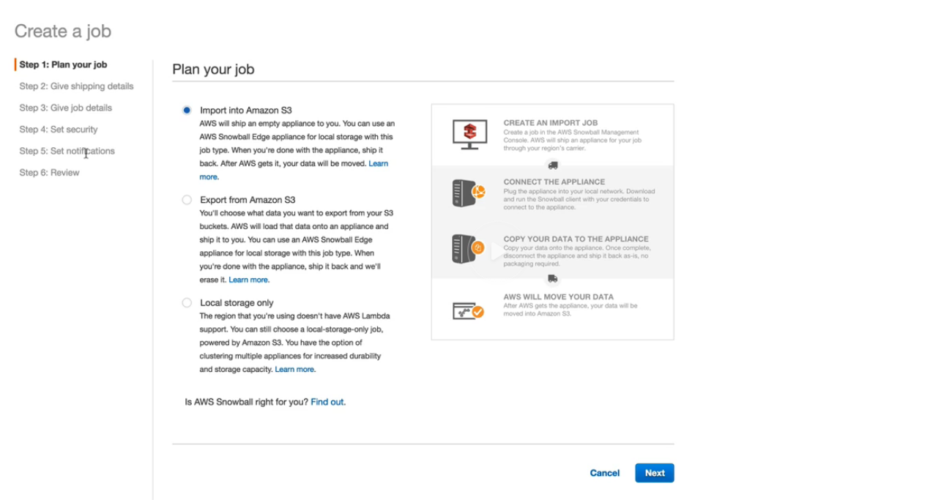

Slide 5
AJUDA
https://aws.amazon.com/pt/snowball

